Slide 1
EIE项目成果展示
PRODUCT PLAN
2018

Slide 2

GROUP MEMBER
01
02
03
04
高家政
李泽盟
潘俊杰
刁俊伟

Slide 3

项目介绍
PROJECT
01.part one

Slide 4
功能作用
functions
心率显示
当心率在70~100时为正常
心率为0~30红灯亮起
心率在150以上时黄灯亮起闪烁
电量显示
30以下时显示为红灯

Slide 5

流程图
flow path
02.part two

Slide 6

start
功能流程
button
switch
case1
case2
心率显示
电量显示
end

Slide 7
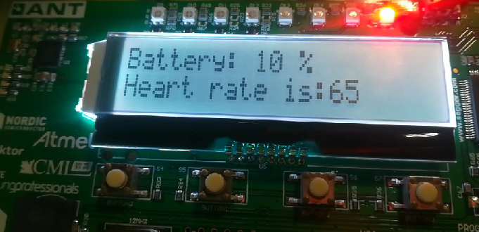
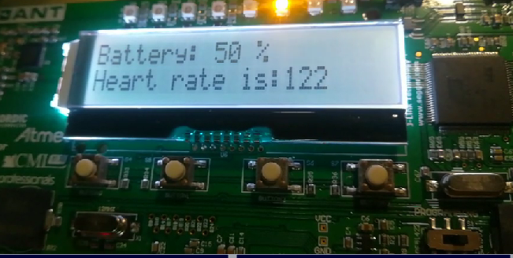
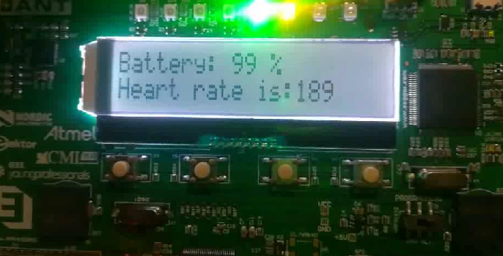
03.part three效果展示

Slide 8
项目展望
04.part four

Slide 9
健康
测量心率
计步器
通过一天的心率变化判断个人的身体状况
通过个人信息如体重来判断一天所消耗的热量以及给予相对的运动贴士
测量体温、室温等
测量身体激素分泌
测量室温和体温来判断人体的新陈代谢状况
测量体内分泌激素的量来判断人体的内分泌系统的健康

Slide 10
THANKS
Product Plan

